Slide 1

数 据 结 构
授课教师：
联络电话：
Email:

Slide 2
数据结构是计算机及相关专业中一门重要的专业基础课程。当用计算机来解决实际问题时，就要涉及到数据的表示及数据的处理，而数据表示及数据处理正是数据结构课程的主要研究对象，通过这两方面内容的学习，为后续课程，特别是软件方面的课程打下了厚实的知识基础，同时也提供了必要的技能训练。因此，数据结构课程在计算机应用专业中具有举足轻重的作用。
本课程的任务是： 在基础方面，要求学生掌握常用数据结构的基本概念及其不同的实现方法；在技能方面，通过系统学习能够在不同存储结构上实现不同的运算，并对算法设计的方式和技巧有所体会。
学业基础：本课程的先修课程为离散数学和高级语言程序设计。学习本课程必须具备高级语言程序设计(比如Pascal语言或C语言)的基础知识与基本技能。它的后续课程有操作系统和数据库原理等。
进度安排：总学时108，其中课堂讲授72学时，实验教学36学时。

Slide 3

第一章 绪论
⒈教学内容：1.1 数据结构的概念；
1.2 抽象数据类型；
1.3 算法和算法分析。
⒉教学目的：⑴领会数据、数据元素和数据项的概念及其相互间的关系；
⑵清楚数据结构的逻辑结构、存储结构的联系与区别，以及在数据结构上施加的运算及其实现；
⑶理解抽象数据类型的概念；
⑷掌握进行简单算法分析的方法。
⒊教学重点：⑴数据、数据元素、数据项；
⑵逻辑结构和数据结构在概念上的联系与区别；
⑶存储结构及其三个组成部分；
⑷抽象数据类型和数据抽象；
⑸评价算法优劣的标准及方法。
⒋教学难点：⑴区别算法与程序；
⑵逻辑结构、存储结构的联系与区别；
⑶抽象数据类型与数据抽象；
⑷算法的时间复杂度分析。
⒌学时安排： 3学时

Slide 4

1.1 数据结构的概念
    为什么要学习数据结构
    有关概念和术语
    数据结构课程的内容

Slide 5
1.1.1 为什么要学习数据结构
在计算机发展的初期，人们使用计算机的目的主要是处理数值计算问题。当我们使用计算机来解决一个具体问题时，一般需要经过下列几个步骤：首先要从该具体问题抽象出一个适当的数学模型，然后设计或选择一个解此数学模型的算法，最后编出程序进行调试、测试，直至得到最终的解答。例如，求解梁架结构中应力的数学模型的线性方程组，该方程组可以使用迭代算法来求解。
由于当时所涉及的运算对象是简单的整型、实型或布尔类型数据，所以程序设计者的主要精力是集中于程序设计的技巧上，而无须重视数据结构。随着计算机应用领域的扩大和软、硬件的发展，非数值计算问题越来越显得重要。据统计，当今处理非数值计算性问题占用了90%以上的机器时间。这类问题涉及到的数据结构更为复杂，数据元素之间的相互关系一般无法用数学方程式加以描述。因此，解决这类问题的关键不再是数学分析和计算方法，而是要设计出合适的数据结构，才能有效地解决问题。
例1 例2 例3

Slide 6
例1 学生信息检索系统
    当我们需要查找某个学生的有关情况的时候；或者想查询某个专业或年级的学生的有关情况的时候，只要我们建立了相关的数据结构，按照某种算法编写了相关程序，就可以实现计算机自动检索。由此，可以在学生信息检索系统中建立一张按学号顺序排列的学生信息表和分别按姓名、专业、年级顺序排列的索引表，由这四张表构成的文件便是学生信息检索的数学模型，计算机的主要操作便是按照某个特定要求（如给定姓名）对学生信息文件进行查询。
记录号 学号 姓名 性别 专 业 年 级
1 980001 吴承志 男 计算机科学与技术 98级
2 980002 李淑芳 女 信息与计算科学 98级
3 990301 刘 丽 女 数学与应用数学 99级
4 990302 张会友 男 信息与计算科学 99级
5 990303 石宝国 男 计算机科学与技术 99级
6 000801 何文颖 女 计算机科学与技术 2000级
7 000802 赵胜利 男 数学与应用数学 2000级
8 000803 崔文靖 男 信息与计算科学 2000级
9 010601 刘 丽 女 计算机科学与技术 2001级
10 010602 魏永鸣 男 数学与应用数学 2001级
（a）学生信息表
崔文靖 8
何文颖 6
李淑芳 2
刘 丽 3，9
石宝国 5
魏永鸣 10
吴承志 1
赵胜利 7
张会有 4
计算机科学与技术 1，5，6，9
信息与计算科学 2，4，8
数学与应用数学 3，7，10
（c）专业索引表
2000级 6，7，8
2001级 9，10
98级 1，2，3
99级 4，5
（b）姓名索引表
（d）年级索引表
图 1.1 学生信息查询系统中的数据结构

Slide 7
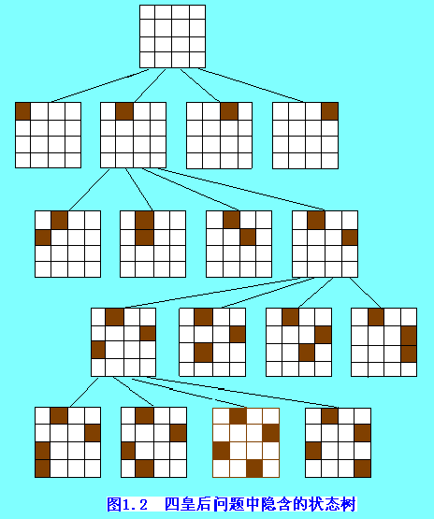
例2 八皇后问题
在八皇后问题中，处理过程不是根据某种确定的计算法则，而是利用试探和回溯的探索技术求解。为了求得合理布局，在计算机中要存储布局的当前状态。从最初的布局状态开始，一步步地进行试探，每试探一步形成一个新的状态，整个试探过程形成了一棵隐含的状态树。如图1.2所示（为了描述方便，将八皇后问题简化为四皇后问题）。
回溯法求解过程实质上就是一个遍历状态树的过程。在这个问题中所出现的树也是一种数据结构，它可以应用在许多非数值计算的问题中。

Slide 8
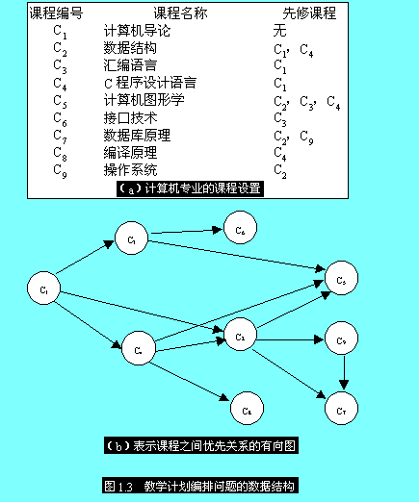
例3 教学计划编排问题
一个教学计划包含许多课程，在教学计划包含的许多课程之间，有些必须按规定的先后次序进行，有些则没有次序要求。即有些课程之间有先修和后续的关系，有些课程可以任意安排次序。这种各个课程之间的次序关系可用一个称作图的数据结构来表示，如图1.3所示。有向图中的每个顶点表示一门课程，如果从顶点v_{i}到v_{j}之间存在有向边<v_{i}，v_{j}>，则表示课程i必须先于课程j进行。

Slide 9

  由以上三个例子可见，描述这类非数值计算问题的数学模型不再是数学方程，而是诸如表、树、图之类的数据结构。因此，可以说数据结构课程主要是研究非数值计算的程序设计问题中所出现的计算机操作对象以及它们之间的关系和操作的学科。
  学习数据结构的目的是为了了解计算机处理对象的特性，将实际问题中所涉及的处理对象在计算机中表示出来并对它们进行处理。与此同时，通过算法训练来提高学生的思维能力，通过程序设计的技能训练来促进学生的综合应用能力和专业素质的提高。

Slide 10
1.1.2 有关概念和术语
数据（Data）是信息的载体，它能够被计算机识别、存储和加工处理。它是计算机程序加工的原料，应用程序处理各种各样的数据。计算机科学中，所谓数据就是计算机加工处理的对象，它可以是数值数据，也可以是非数值数据。数值数据是一些整数、实数或复数，主要用于工程计算、科学计算和商务处理等；非数值数据包括字符、文字、图形、图像、语音等。
数据元素（Data Element）是数据的基本单位。在不同的条件下，数据元素又可称为元素、结点、顶点、记录等。例如，学生信息检索系统中学生信息表中的一个记录、八皇后问题中状态树的一个状态、教学计划编排问题中的一个顶点等，都被称为一个数据元素。
有时，一个数据元素可由若干个数据项（Data Item）组成，例如，学籍管理系统中学生信息表的每一个数据元素就是一个学生记录。它包括学生的学号、姓名、性别、籍贯、出生年月、成绩等数据项。这些数据项可以分为两种：一种叫做初等项，如学生的性别、籍贯等，这些数据项是在数据处理时不能再分割的最小单位；另一种叫做组合项，如学生的成绩，它可以再划分为数学、物理、化学等更小的项。通常，在解决实际应用问题时是把每个学生记录当作一个基本单位进行访问和处理的。

Slide 11
数据对象（Data Object）或数据元素类（Data Element Class）是具有相同性质的数据元素的集合。在某个具体问题中，数据元素都具有相同的性质（元素值不一定相等），属于同一数据对象（数据元素类），数据元素是数据元素类的一个实例。例如，在交通咨询系统的交通网中，所有的顶点是一个数据元素类，顶点A和顶点B各自代表一个城市，是该数据元素类中的两个实例，其数据元素的值分别为A和B。
数据结构（Data Structure）是指互相之间存在着一种或多种关系的数据元素的集合。在任何问题中，数据元素之间都不会是孤立的，在它们之间都存在着这样或那样的关系，这种数据元素之间的关系称为结构。根据数据元素间关系的不同特性，通常有下列四类基本的结构：⑴集合结构。⑵线性结构。⑶树型结构。⑷图形结构。图1.4为表示上述四类基本结构的示意图。
（a）集合结构
（b）线性结构
（c）树型结构
（d）图形结构
图1. 4 四类基本结构的示意图

Slide 12
一个数据结构有两个要素。一个是数据元素的集合，另一个是关系的集合。在形式上，数据结构通常可以采用一个二元组来表示。
数据结构的形式定义为：数据结构是一个二元组
Data_Structure ＝（D，R）
其中，D是数据元素的有限集，R是D上关系的有限集。
数据结构包括数据的逻辑结构和数据的物理结构。数据的逻辑结构可以看作是从具体问题抽象出来的数学模型，它与数据的存储无关。我们研究数据结构的目的是为了在计算机中实现对它的操作，为此还需要研究如何在计算机中表示一个数据结构。数据结构在计算机中的标识（又称映像）称为数据的物理结构，或称存储结构。它所研究的是数据结构在计算机中的实现方法，包括数据结构中元素的表示及元素间关系的表示。

Slide 13
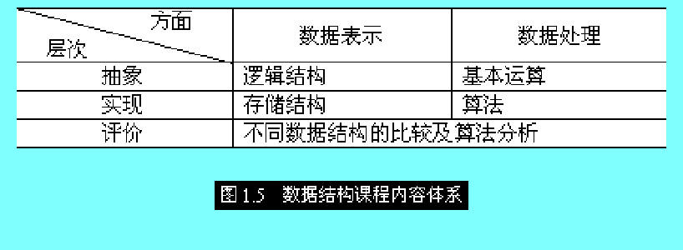
1.1.3 数据结构课程的内容
数据结构是介于数学、计算机硬件和计算机软件之间的一门计算机科学与技术专业的核心课程，是高级程序设计语言、编译原理、操作系统、数据库、人工智能等课程的基础。同时，数据结构技术也广泛应用于信息科学、系统工程、应用数学以及各种工程技术领域。
数据结构课程集中讨论软件开发过程中的设计阶段、同时涉及编码和分析阶段的若干基本问题。此外，为了构造出好的数据结构及其实现，还需考虑数据结构及其实现的评价与选择。因此，数据结构的内容包括三个层次的五个“要素”，如图1.5所示。

Slide 14
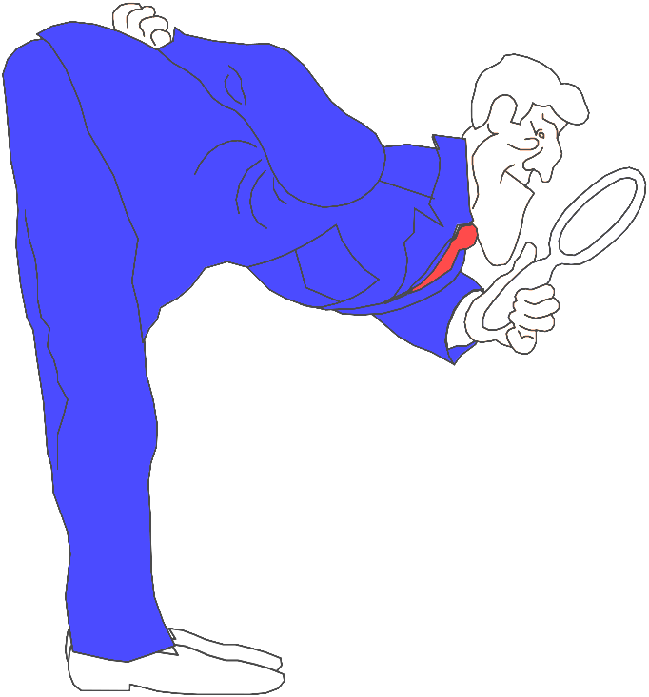
数据结构作为一门独立的课程在国外是从1968年才开始的，但在此之前其有关内容已散见于编译原理及操作系统之中。20世纪60年代中期，美国的一些大学开始设立有关课程，但当时的课程名称并不叫数据结构。1968年美国唐.欧.克努特教授开创了数据结构的最初体系，他所著的《计算机程序设计技巧》第一卷《基本算法》是第一本较系统地阐述数据的逻辑结构和存储结构及其操作的著作。从20世纪60年代末到70年代初，出现了大型程序，软件也相对独立，结构程序设计成为程序设计方法学的主要内容，人们越来越重视数据结构。从70年代中期到80年代，各种版本的数据结构著作相继出现。
目前，数据结构的发展并未终结，一方面，面向各专门领域中特殊问题的数据结构得到研究和发展，如多维图形数据结构等；另一方面，从抽象数据类型和面向对象的观点来讨论数据结构已成为一种新的趋势，越来越被人们所重视。

Slide 15

1.2 抽象数据类型
数据类型
抽象数据类型

Slide 16
1.2.1 数据类型
数据类型是和数据结构密切相关的一个概念。它最早出现在高级程序设计语言中，用以刻划程序中操作对象的特性。在用高级语言编写的程序中，每个变量、常量或表达式都有一个它所属的确定的数据类型。类型显式地或隐含地规定了在程序执行期间变量或表达式所有可能的取值范围，以及在这些值上允许进行的操作。因此，数据类型（Data Type）是一个值的集合和定义在这个值集上的一组操作的总称。
在高级程序设计语言中，数据类型可分为两类：一类是原子类型，另一类则是结构类型。原子类型的值是不可分解的。如C语言中整型、字符型、浮点型、双精度型等基本类型，分别用保留字int、char、float、double标识。而结构类型的值是由若干成分按某种结构组成的，因此是可分解的，并且它的成分可以是非结构的，也可以是结构的。例如，数组的值由若干分量组成，每个分量可以是整数，也可以是数组等。在某种意义上，数据结构可以看成是“一组具有相同结构的值”，而数据类型则可被看成是由一种数据结构和定义在其上的一组操作所组成的。

Slide 17
1.2.2 抽象数据类型
抽象数据类型（Abstruct Data Type，简称ADT）是指一个数学模型以及定义在该模型上的一组操作。抽象数据类型的定义取决于它的一组逻辑特性，而与其在计算机内部如何表示和实现无关。即不论其内部结构如何变化，只要它的数学特性不变，都不影响其外部的使用。
抽象数据类型和数据类型实质上是一个概念。例如，各种计算机都拥有的整数类型就是一个抽象数据类型，尽管它们在不同处理器上的实现方法可以不同，但由于其定义的数学特性相同，在用户看来都是相同的。因此，“抽象”的意义在于数据类型的数学抽象特性。
但在另一方面，抽象数据类型的范畴更广，它不再局限于前述各处理器中已定义并实现的数据类型，还包括用户在设计软件系统时自己定义的数据类型。为了提高软件的重用性，在近代程序设计方法学中，要求在构成软件系统的每个相对独立的模块上，定义一组数据和施于这些数据上的一组操作，并在模块的内部给出这些数据的表示及其操作的细节，而在模块的外部使用的只是抽象的数据及抽象的操作。这也就是面向对象的程序设计方法。
抽象数据类型的定义可以由一种数据结构和定义在其上的一组操作组成，而数据结构又包括数据元素及元素间的关系，因此抽象数据类型一般可以由元素、关系及操作三种要素来定义。
抽象数据类型的特征是使用与实现相分离，实行封装和信息隐蔽。就是说，在抽象数据类型设计时，把类型的定义与其实现分离开来。

Slide 18

1.3 算法和算法分析
算法特性
算法描述
算法性能分析与度量

Slide 19
1.3.1 算法特性
算法（Algorithm）是对特定问题求解步骤的一种描述，是指令的有限序列。其中每一条指令表示一个或多个操作。一个算法应该具有下列特性：
⑴有穷性。一个算法必须在有穷步之后结束，即必须在有限时间内完成。
⑵确定性。算法的每一步必须有确切的定义，无二义性。算法的执行对应着的相同的输入仅有唯一的一条路经。
⑶可行性。算法中的每一步都可以通过已经实现的基本运算的有限次执行得以实现。
⑷输入。一个算法具有零个或多个输入，这些输入取自特定的数据对象集合。
⑸输出。一个算法具有一个或多个输出，这些输出同输入之间存在某种特定的关系。
算法与数据结构是相辅相承的。解决某一特定类型问题的算法可以选定不同的数据结构，而且选择恰当与否直接影响算法的效率。反之，一种数据结构的优劣由各种算法的执行来体现。
要设计一个好的算法通常要考虑以下的要求。
⑴正确。算法的执行结果应当满足预先规定的功能和性能要求。
⑵可读。一个算法应当思路清晰、层次分明、简单明了、易读易懂。
⑶健壮。当输入不合法数据时，应能作适当处理，不至引起严重后果。
⑷高效。有效使用存储空间和有较高的时间效率。

Slide 20
1.3.2 算法描述
算法可以使用各种不同的方法来描述。
最简单的方法是使用自然语言。用自然语言来描述算法的优点是简单且便于人们对算法的阅读。缺点是不够严谨。
可以使用程序流程图、N-S图等算法描述工具。其特点是描述过程简洁、明了。
用以上两种方法描述的算法不能够直接在计算机上执行，若要将它转换成可执行的程序还有一个编程的问题。
可以直接使用某种程序设计语言来描述算法，不过直接使用程序设计语言并不容易，而且不太直观，常常需要借助于注释才能使人看明白。
为了解决理解与执行这两者之间的矛盾，人们常常使用一种称为伪码语言的描述方法来进行算法描述。伪码语言介于高级程序设计语言和自然语言之间，它忽略高级程序设计语言中一些严格的语法规则与描述细节，因此它比程序设计语言更容易描述和被人理解，而比自然语言更接近程序设计语言。它虽然不能直接执行但很容易被转换成高级语言。

Slide 21
1.3.3 算法性能分析与度量
将一个算法转换成程序并在计算机上执行时，其运行所需要的时间取决于下列因素：
⑴硬件的速度。⑵书写程序的语言。⑶编译程序所生成目标代码的质量。⑷问题的规模。
在各种因素都不能确定的情况下，很难比较出算法的执行时间。也就是说，使用执行算法的绝对时间来衡量算法的效率是不合适的。为此，将上述各种与计算机相关的软、硬件因素都确定下来，这样一个特定算法的运行工作量的大小就只依赖于问题的规模（通常用正整数n表示），或者说它是问题规模的函数。
时间复杂度 空间复杂度
一个程序的时间复杂度（Time complexity）是指程序运行从开始到结束所需要的时间。
一个算法是由控制结构和原操作构成的，其执行时间取决于两者的综合效果。为了便于比较同一问题的不同的算法，通常的做法是：从算法中选取一种对于所研究的问题来说是基本运算的原操作，以该原操作重复执行的次数作为算法的时间度量。一般情况下，算法中原操作重复执行的次数是规模n的某个函数T(n)。
通常用Ο(1)表示常数计算时间。常见的渐进时间复杂度有：
Ο(1)＜Ο(log₂n)＜Ο(n)＜Ο(nlog₂n)＜Ο(n²)
＜Ο(n³)＜Ο(2^{n})
一个程序的空间复杂度（Space complexity）是指程序运行从开始到结束所需的存储量。
程序的一次运行是针对所求解的问题的某一特定实例而言的。程序运行所需的存储空间包括以下两部分：
⑴固定部分。这部分空间与所处理数据的大小和个数无关，或者称与问题的实例的特征无关。主要包括程序代码、常量、简单变量、定长成分的结构变量所占的空间。
⑵可变部分。这部分空间大小与算法在某次执行中处理的特定数据的大小和规模有关。例如100个数据元素的排序算法与1000个数据元素的排序算法所需的存储空间显然是不同的。

